Slide 1
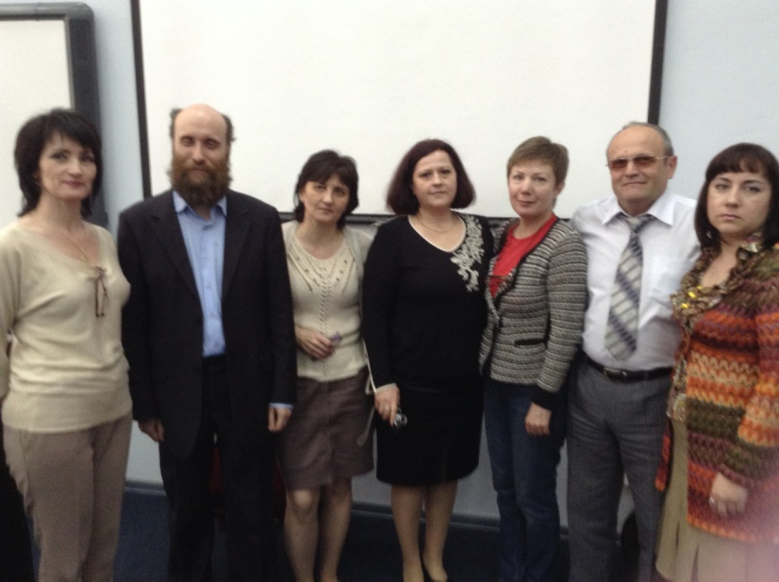
«Современные концептуальные подходы к формированию личности обучающихся в процессе изучения истории»
Пятирикова Светлана Николаевна, учитель истории и обществознания
МБОУ СОШ №22, г. Ставрополя

Slide 2
Участие кафедры ГД в курсах повышения квалификации по теме: «Новые подходы к преподаванию истории в условиях принятия Концепции нового учебно-методического комплекса по отечественной истории

Slide 3
В рамках мероприятий по выполнению поручений Президента РФ по итогам встречи с разработчиками нового учебно-методического комплекса по отечественной истории, которая состоялась 16 января 2014 г., ФГАО ДПО «Академия повышения квалификации и профессиональной переподготовки работников образования» совместно с Институтом всеобщей истории РАН с 12 по 18 мая 2014 г. проводила курсовую подготовку тьюторов-преподавателей по теме «Новые подходы к преподаванию истории в условиях принятия Концепции нового УМК по отечественной истории».

Slide 4
В рамках мероприятий по выполнению поручений Президента РФ по итогам встречи с разработчиками нового учебно-методического комплекса по отечественной истории, которая состоялась 16 января 2014 г., ФГАО ДПО «Академия повышения квалификации и профессиональной переподготовки работников образования» совместно с Институтом всеобщей истории РАН с 12 по 18 мая 2014 г. проводила курсовую подготовку тьюторов-преподавателей по теме «Новые подходы к преподаванию истории в условиях принятия Концепции нового УМК по отечественной истории».

Slide 5
Участники курсов
Для участия в курсах повышения квалификации от Ставропольского края были направлены: руководитель кафедры гуманитарных дисциплин СКИРО ПК и ПРО Масюкова Н.Г., профессор кафедры Мамасьян С.А., учителя истории: Мазанова И.В., Пятирикова С.Н., Емельянова Л.А., Скрипко М.А..

Slide 6
Видные ученые
К проведению занятий со слушателями были привлечены видные ученые: Чубарьян А.О., академик РАН, директор Института всеобщей истории РАН, д.и.н., профессор; Вяземский Е.Е., д.п.н., профессор кафедры методики преподавания истории, социально-политического образования и права АПК и ППРО; Петров Ю.А., директор Института Российской истории, д.и.н., профессор; Шубин А.В. д.и.н., профессор (Институт всеобщей истории РАН); Горский А. А., д.и.н., профессор (ИРИ РАН); Иоффе А.Н. д.п.н., профессор, руководитель Центра дошкольного и общего образования ГБНУ «Московский институт развития образования»; Прутченков А.С. д.п.н., профессор кафедры методики преподавания истории, социально-политического образования и права АПК и ППРО и др.

Slide 7
Формирование личности
Одной из функций исторического образования является воспитательная - формирование личности, ответственной перед обществом и государством. а) В процессе обучения необходимо формировать историческое сознание, воспитывать чувство гордости и любви к своей Родине, уважения к Отечеству. б) Образование через всю жизнь - тенденция 21 века. в) Изучение в школе педагогической версии науки.

Slide 8
Современный подход в преподавании истории
- Современный подход в преподавании истории предполагает единство знаний, ценностных отношений и познавательной деятельности школьников.
а) формирование у молодого поколения ориентиров для гражданской самоидентификации - граждане страны, жители края, города, представители этноса.
б) Особое место и роль России во всемирно-историческом процессе.
в) Человек в истории.
г) Изучение источников, раскрывающих суть событий через яркие, запоминающиеся образы.

Slide 9
ЧЕЛОВЕК В ИСТОРИИ
Получивший развитие в современной науке историко-антропологический подход по существу является имманентным для преподавания истории в школе. Именно человеческое наполнение и измерение истории служит источником и инструментом формирования у молодого поколения личностного, эмоционально окрашенного восприятия прошлого. В этом отношении в отечественном образовании существуют традиции, которые следует продолжать и развивать. Так, воспитанию патриотизма и гражданственности у школьников при изучении отечественной истории способствует обращение к ярким примерам трудовых и воинских подвигов многих поколений россиян. Величие побед и тяжесть поражений убедительно раскрываются через жизнь и судьбы людей. Поэтому особенно важно, чтобы в учебниках было отражено присутствие человека в конкретных событиях. Данью антропологическому подходу является характеристика интересов и устремлений, ценностей, мотивов поведения людей. При этом речь идет как о выдающихся личностях, лидерах, которым посвящаются отдельные биографические справки, так и об «обычных» людях. Наряду с событийной историей предполагается расширение материала о повседневной жизни людей в различные исторические эпохи

Slide 10
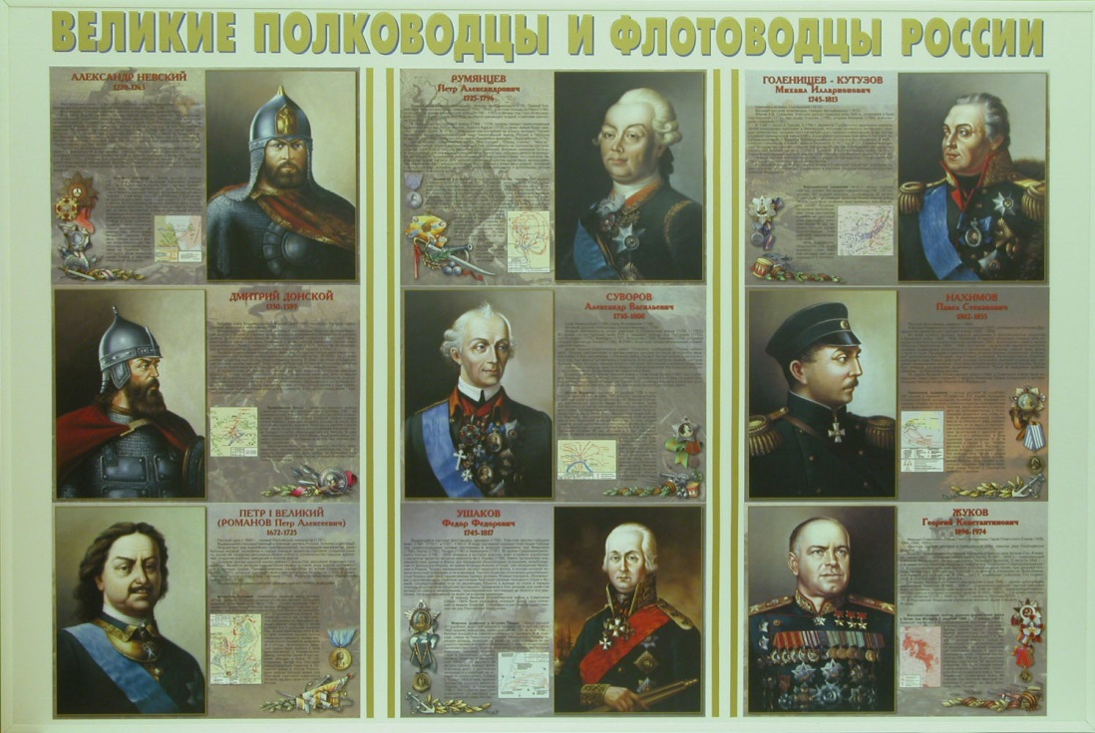

Slide 11
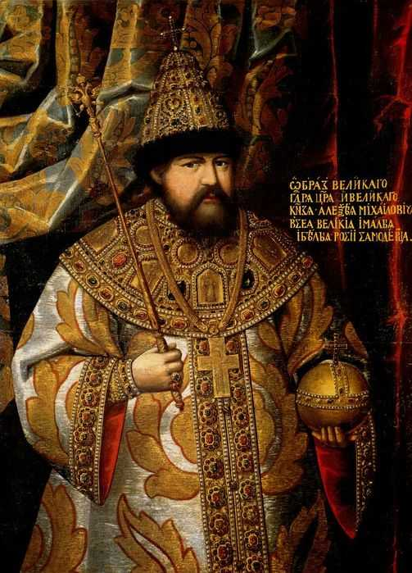
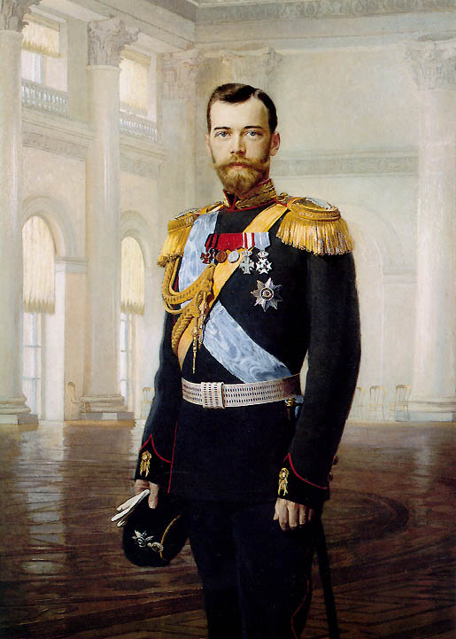
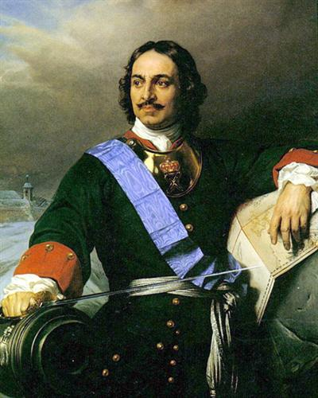
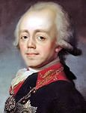
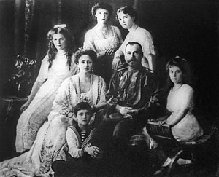

Slide 12
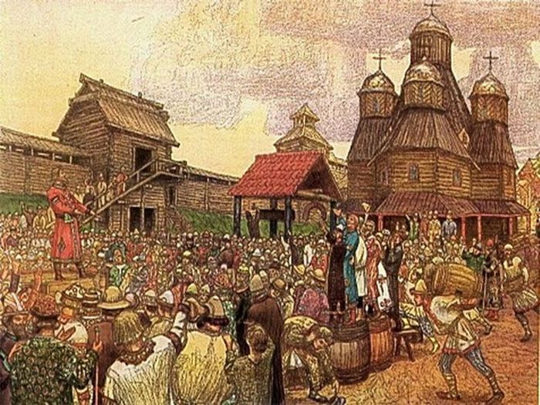

Slide 13
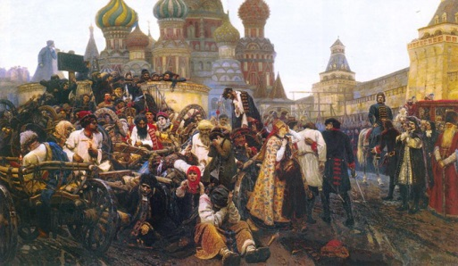

Slide 14
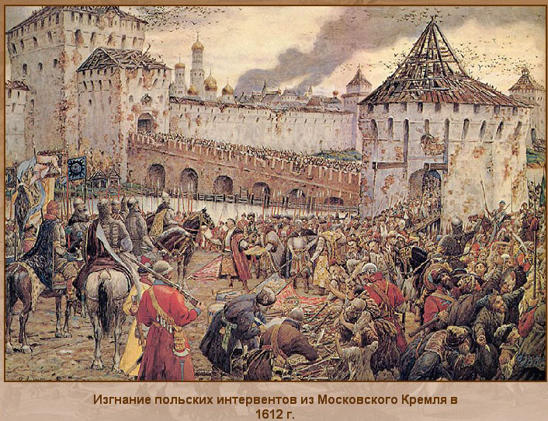

Slide 15
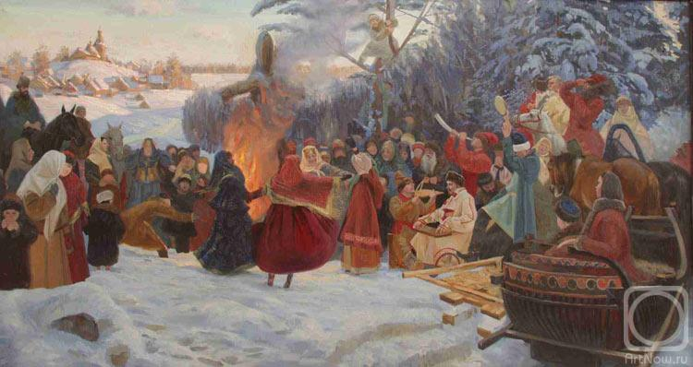
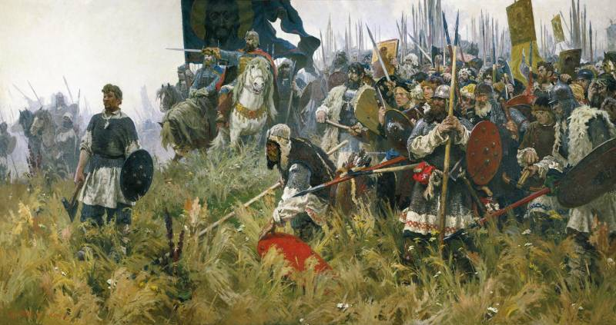

Slide 16
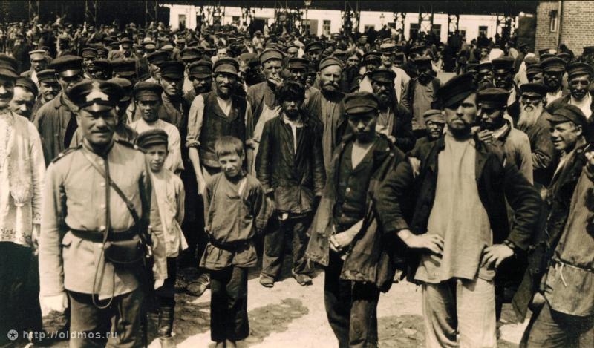
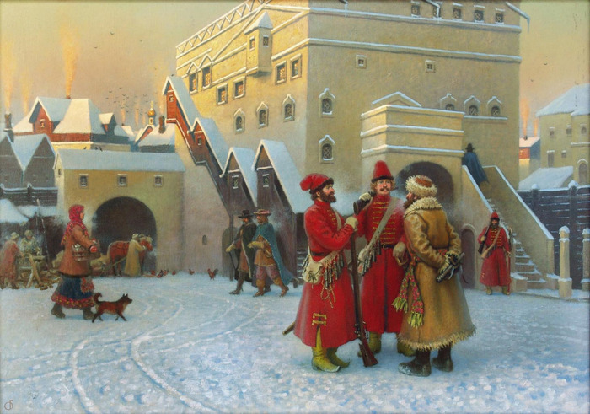
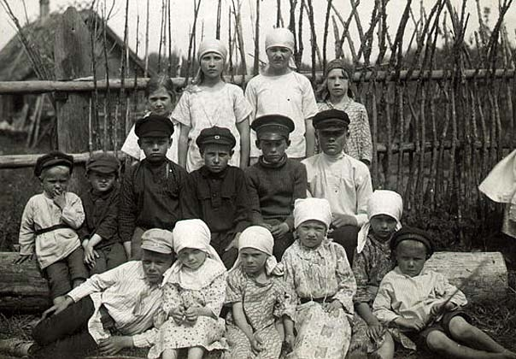
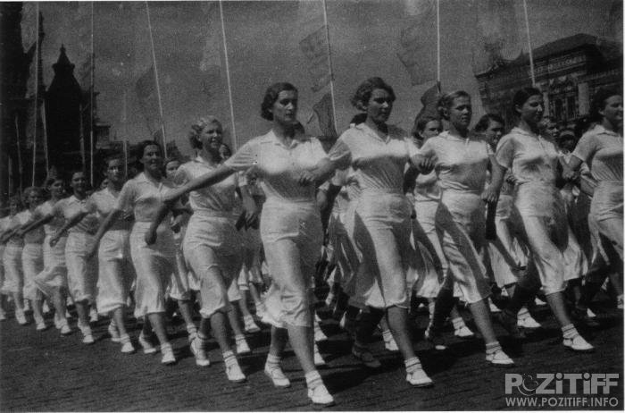

Slide 17
Историко-антропологический подход
Подход к анализу исторических фактов и явлений, сложившийся в исторической науке во второй пол. XX в. Сущность его заключается в рассмотрении истории как науки об общественной жизни человека, который действует во времени, историческом пространстве. Возник на основании мировоззренческих ориентаций, выраженных в концентрированном виде в антропологическом принципе философии, распространявшийся в XIX в. и получил развития в ряде современных философских направлений, а также вследствие взаимодействия истории с антропологией, психологией и другими науками. Это обусловило обращение истории к изучению семьи, родословных, культуры, религии, мифов, ритуалов, верований, норм поведения человека.
Объектом интереса историков становятся личные судьбы участников исторических событий, отсюда и повышенное внимание к мемуаристике, дневников, биографических материалов и т.д.
Предмет исторического познания на основании этого принципа смещается от изучения «бесчеловечном» социальных структур к человеку как субъекта всех социальных образований.

Slide 18
Но история и общество всегда больше, чем отдельный человек.
Представляет простор для самореализации большого количества людей.
Хранит опыт предшествующих поколений.
Прививает индивидам разнообразные интересы, выходящие за пределы их индивидуальных жизненных потребностей.
Формируют цели и смыслы, которые превосходят отдельные человеческие горизонты и приводят к тому, что человек видит свою задачу в служении обществу и государству. Ежедневный кропотливый мирный труд на благо своего города, организации, детей, страны.

Slide 19
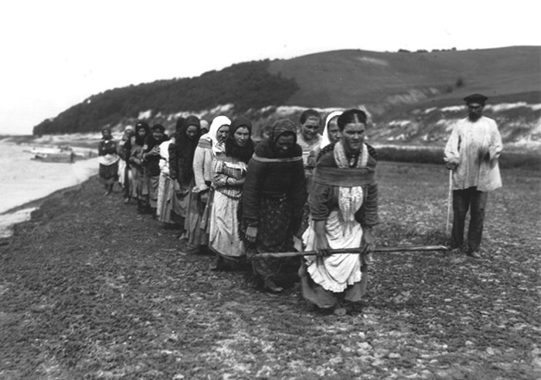
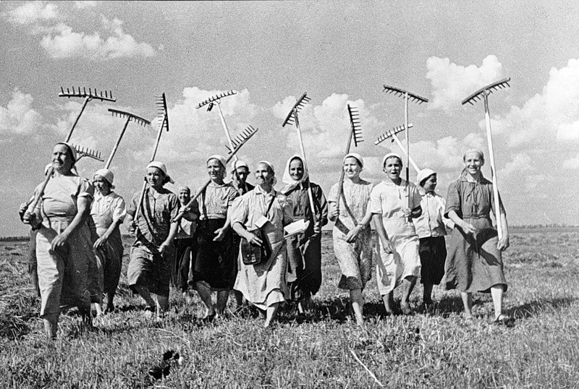
Трудовые свершения российского народа

Slide 20
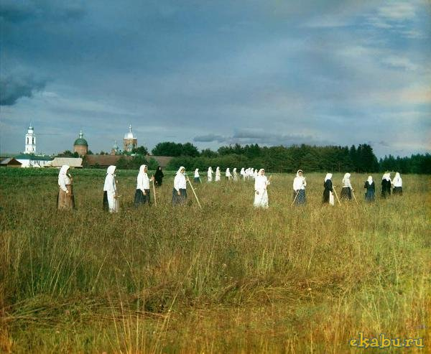
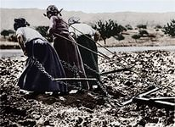
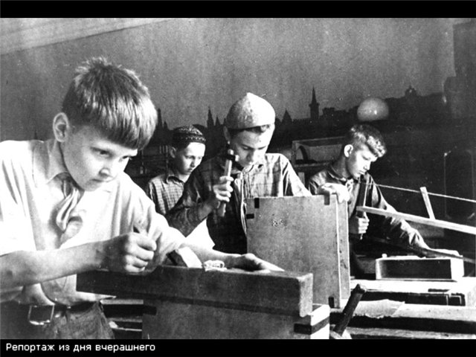


Slide 21
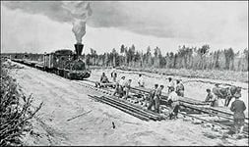
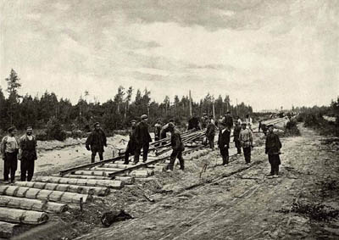
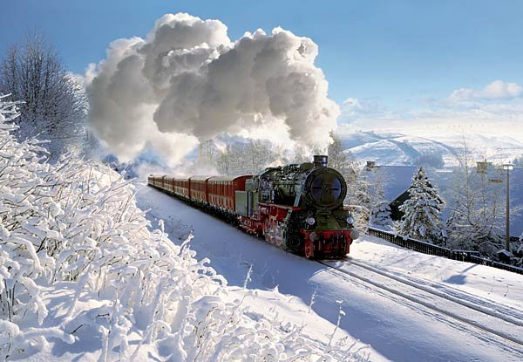
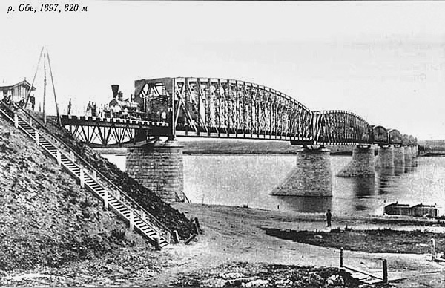
Транссибирская магистраль

Slide 22
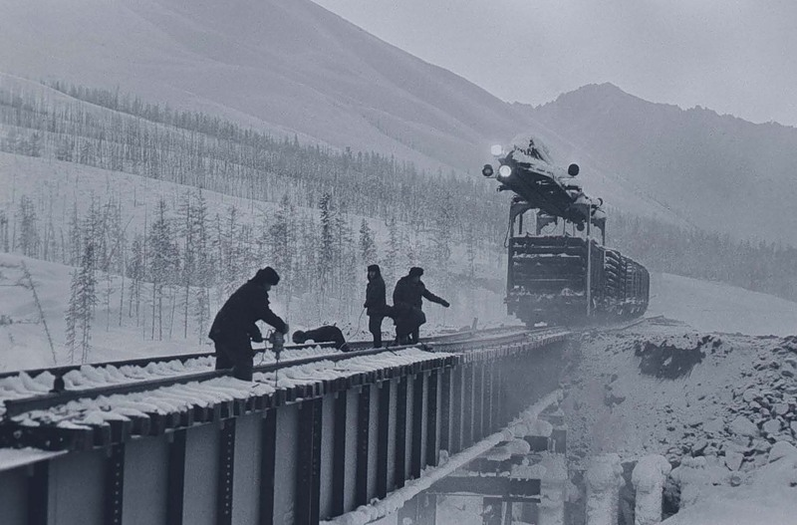
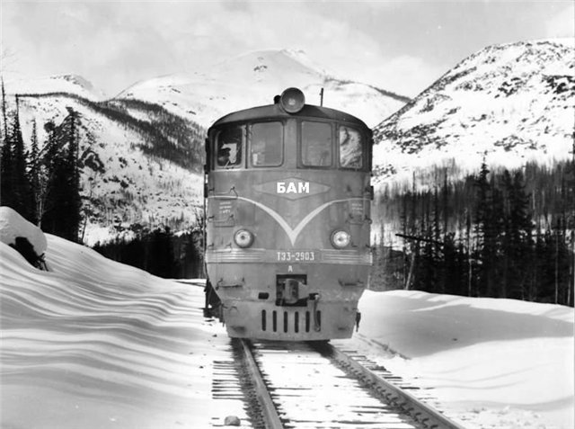
БАМ

Slide 23
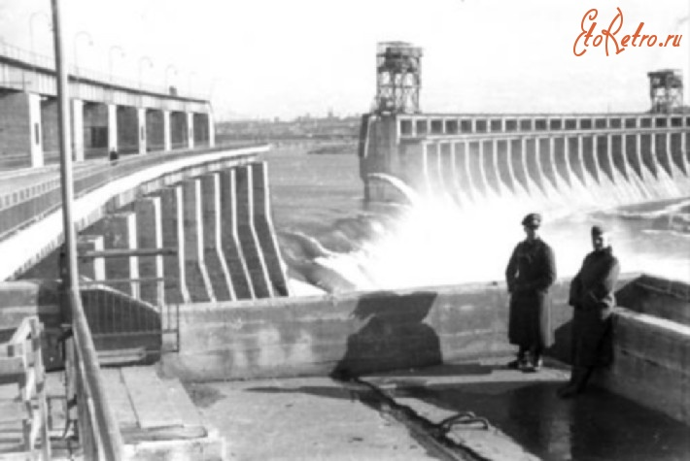
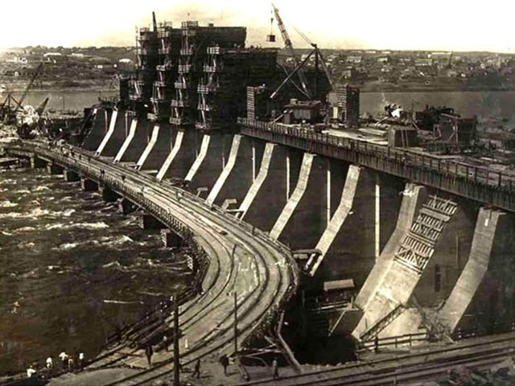
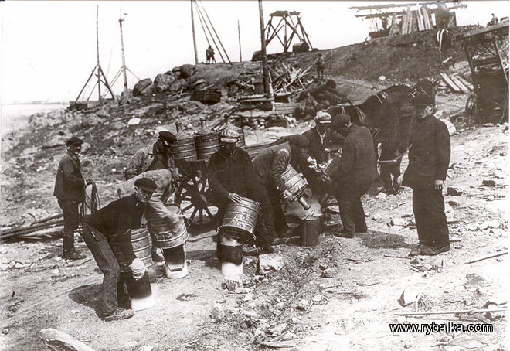
Днепрогэс

Slide 24
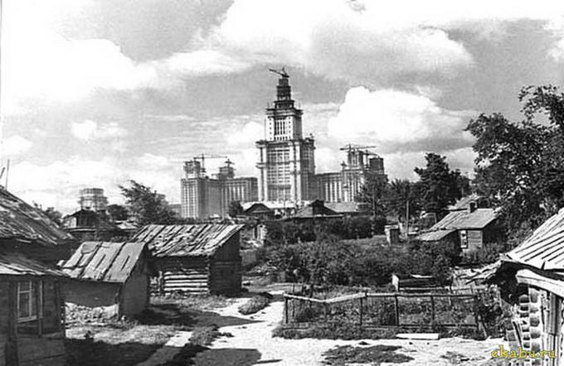
Строительство МГУ

Slide 25
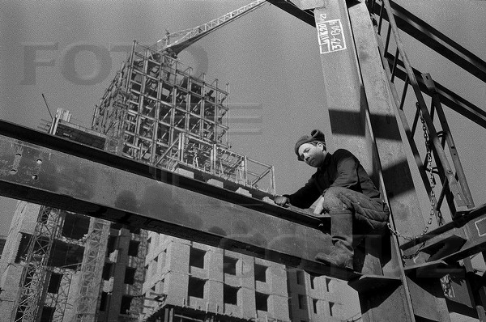
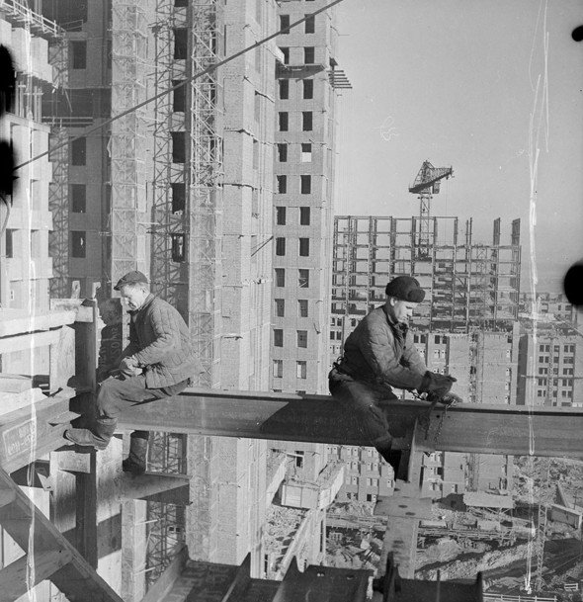
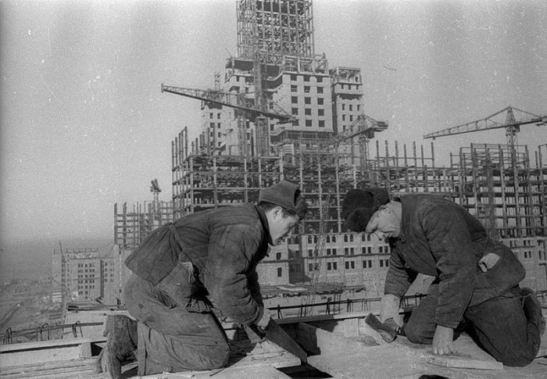
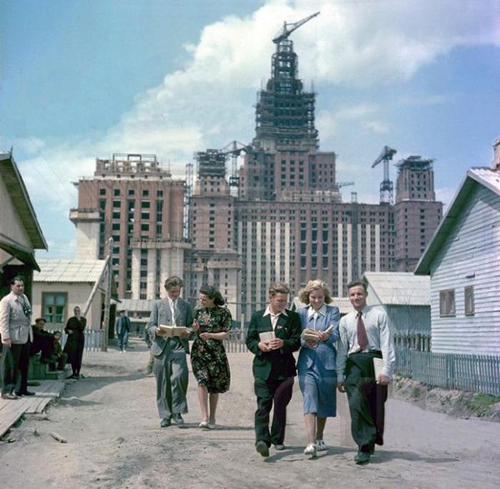

Slide 26
Традиционные праздники 22 школы

Slide 27
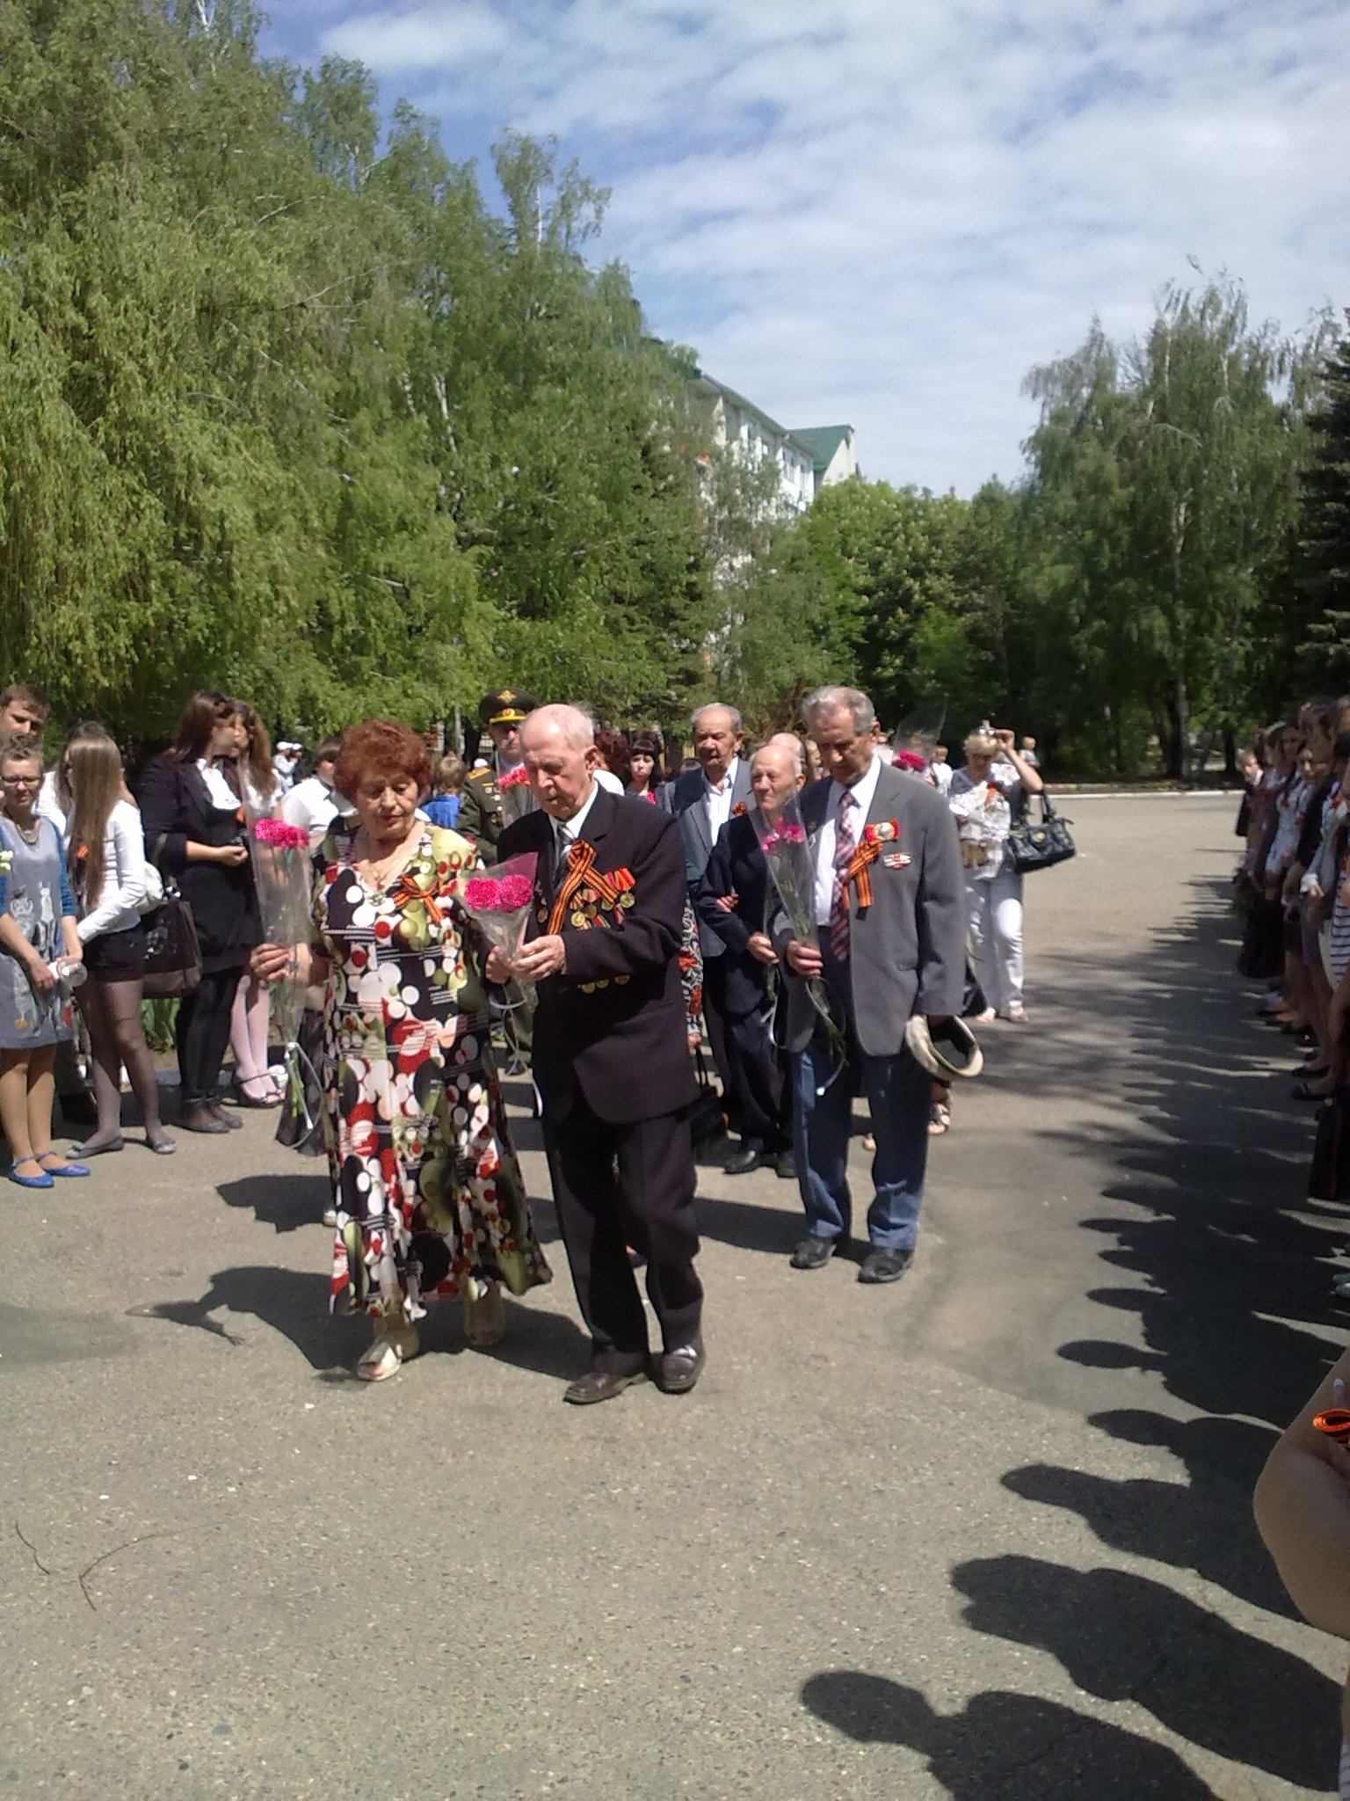
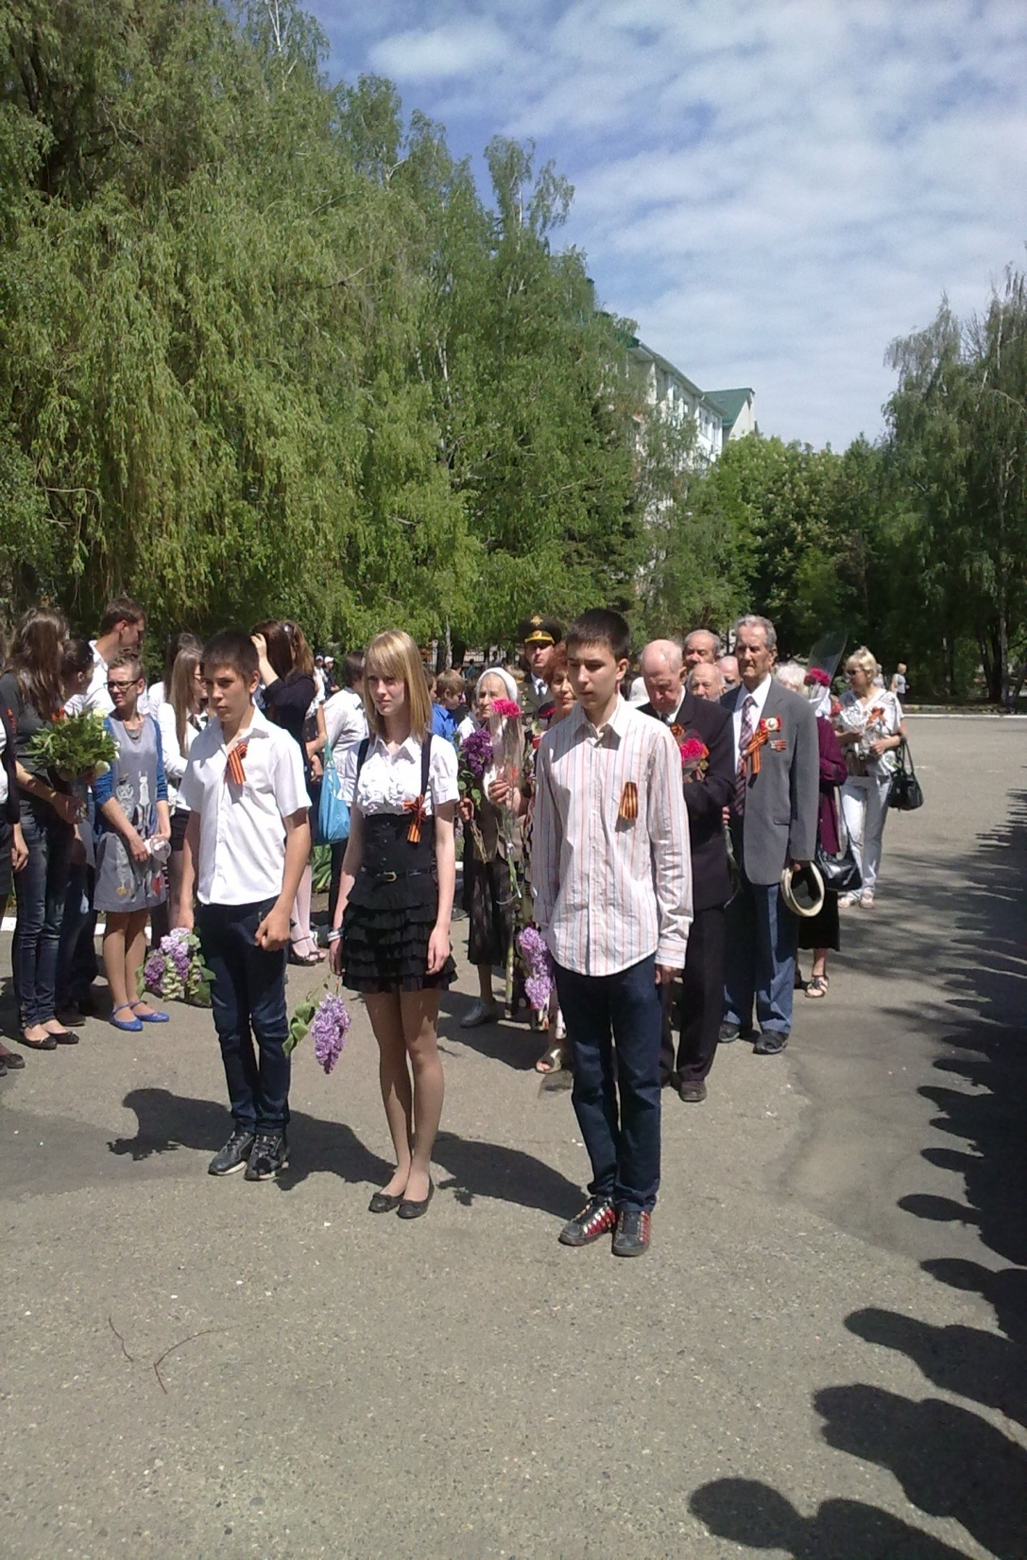
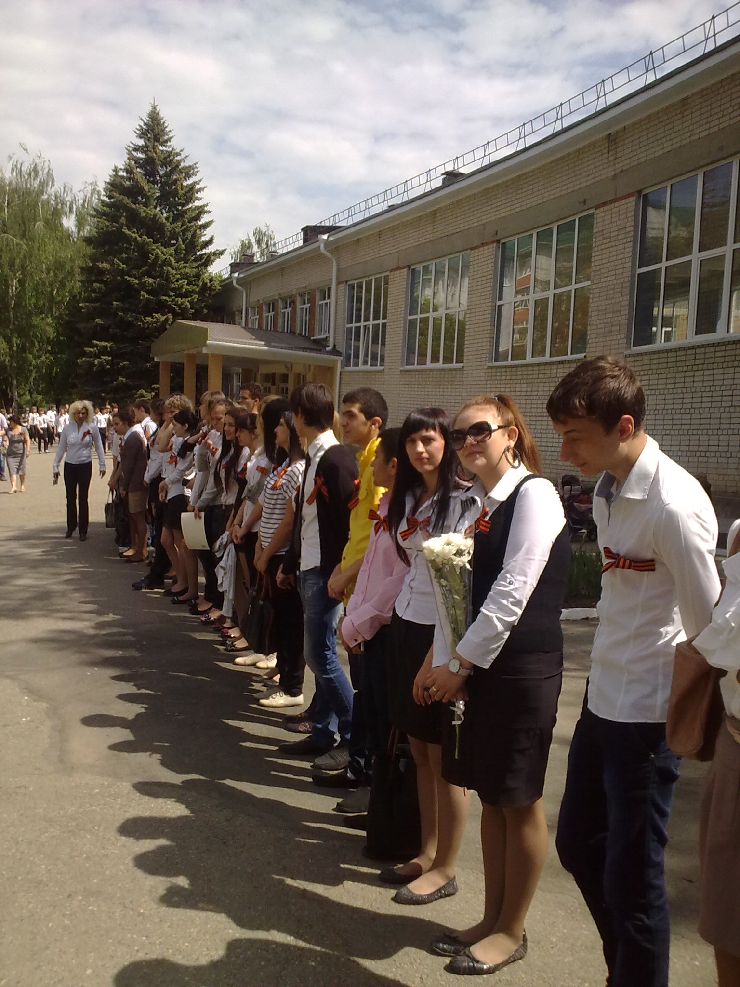

Slide 28
Освобождение Ставрополя

Slide 29
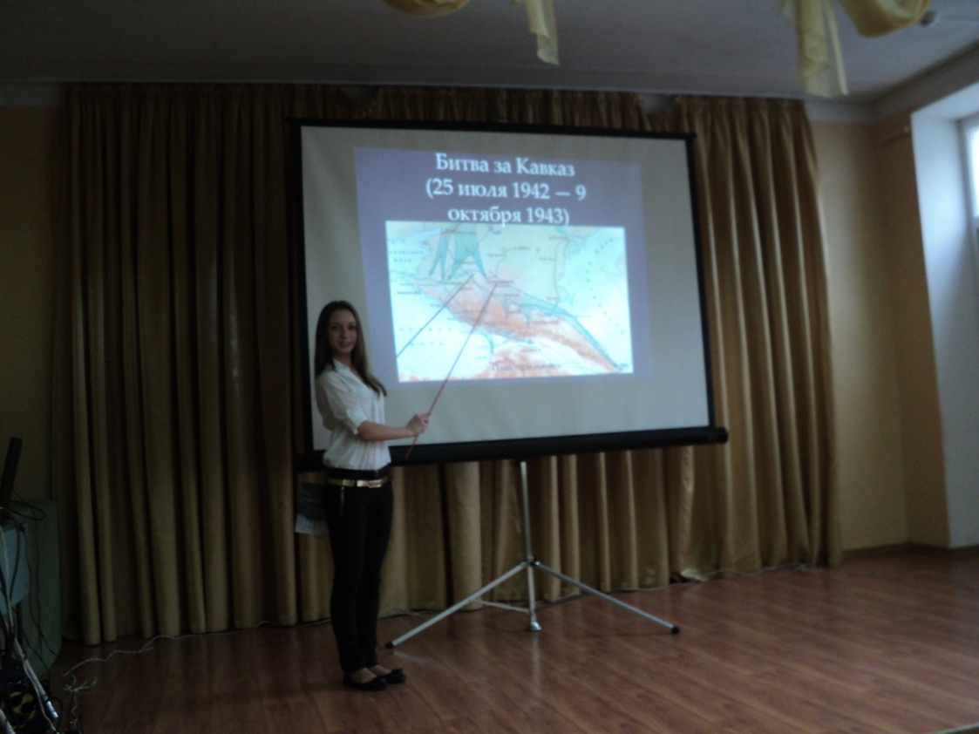
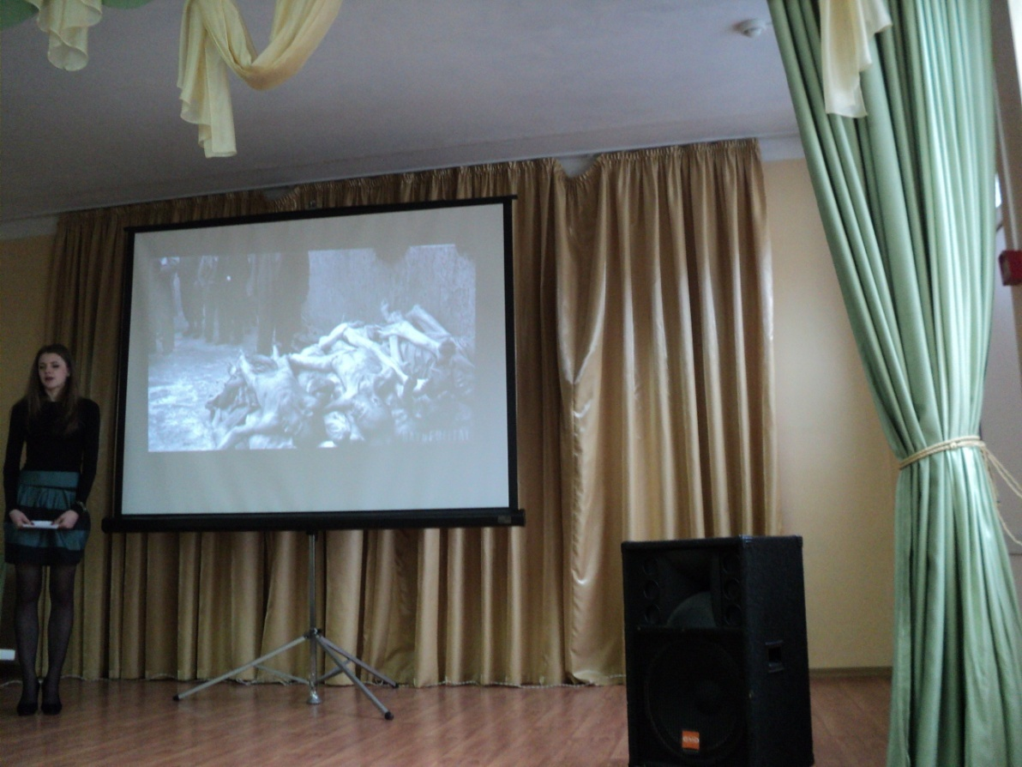
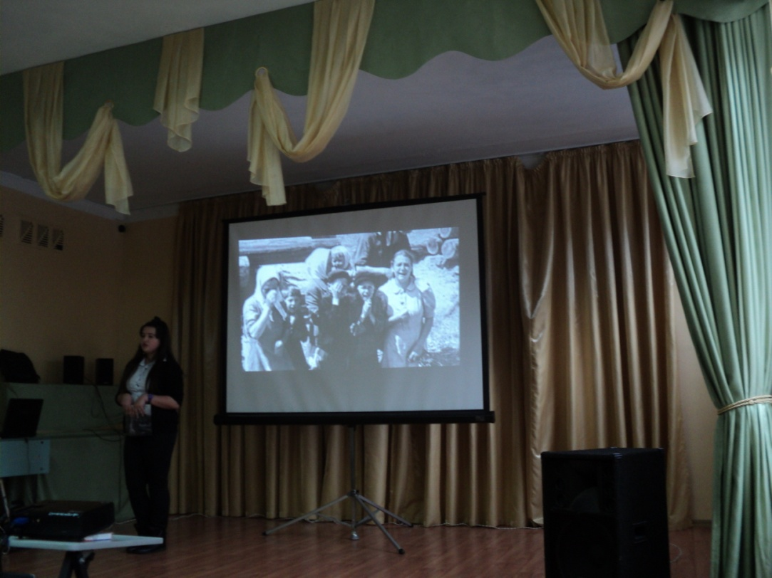
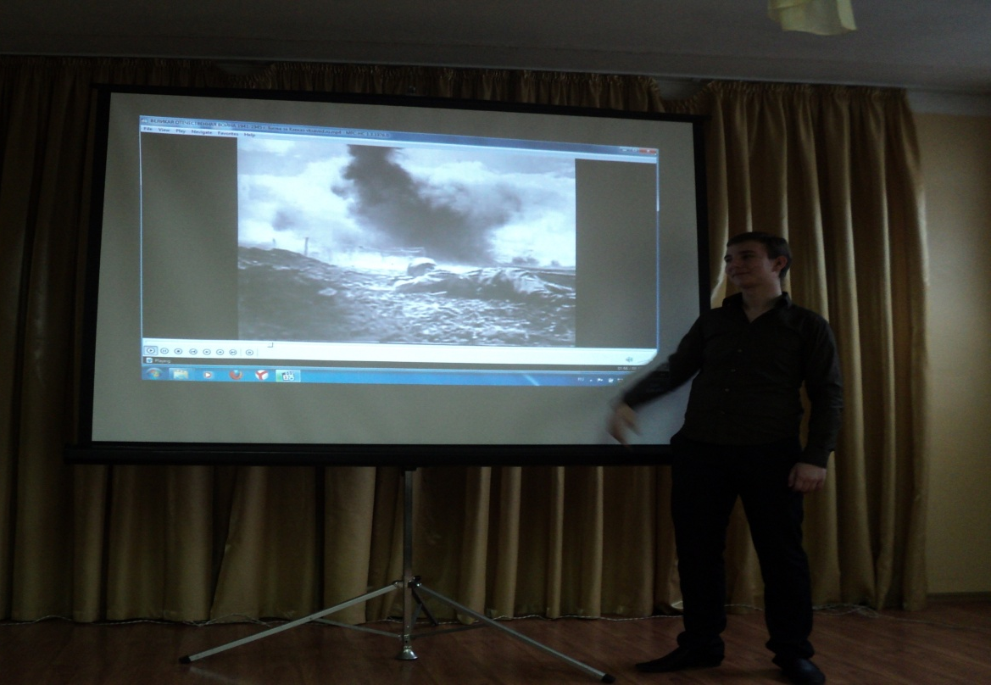

Slide 30
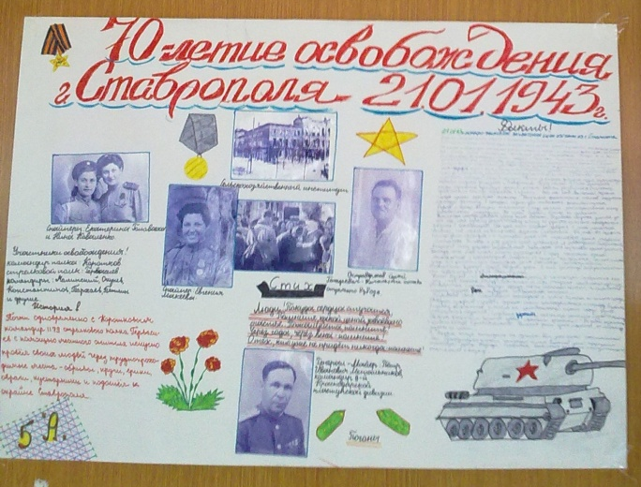
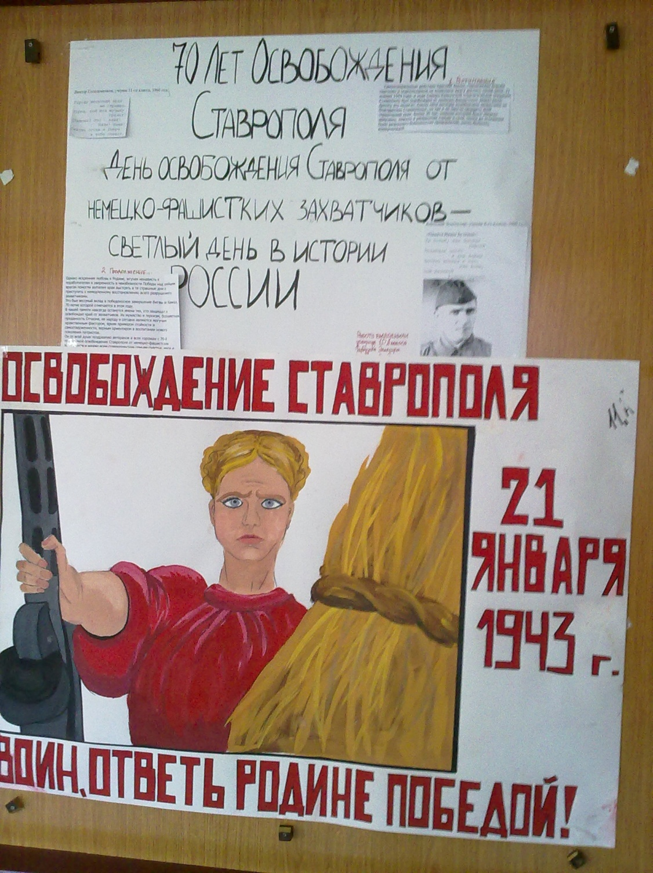
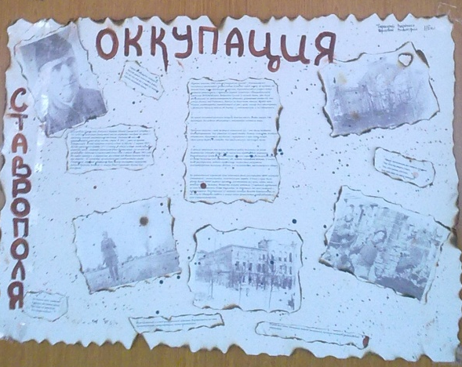
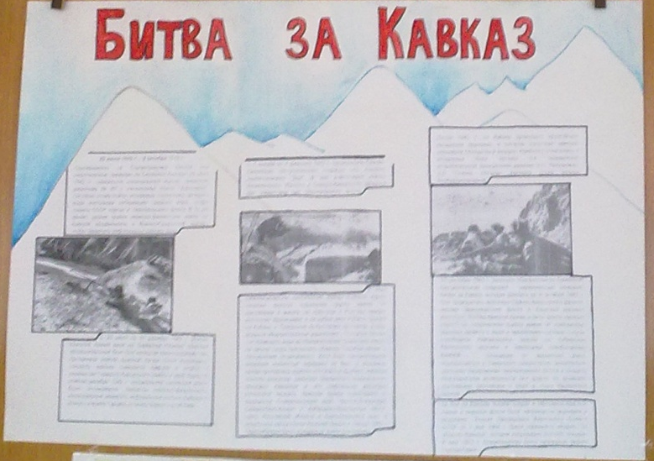
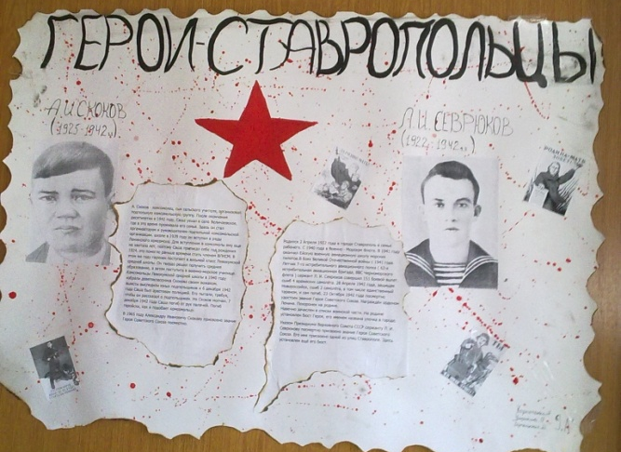

Slide 31
Летопись российской воинской славы

Slide 32
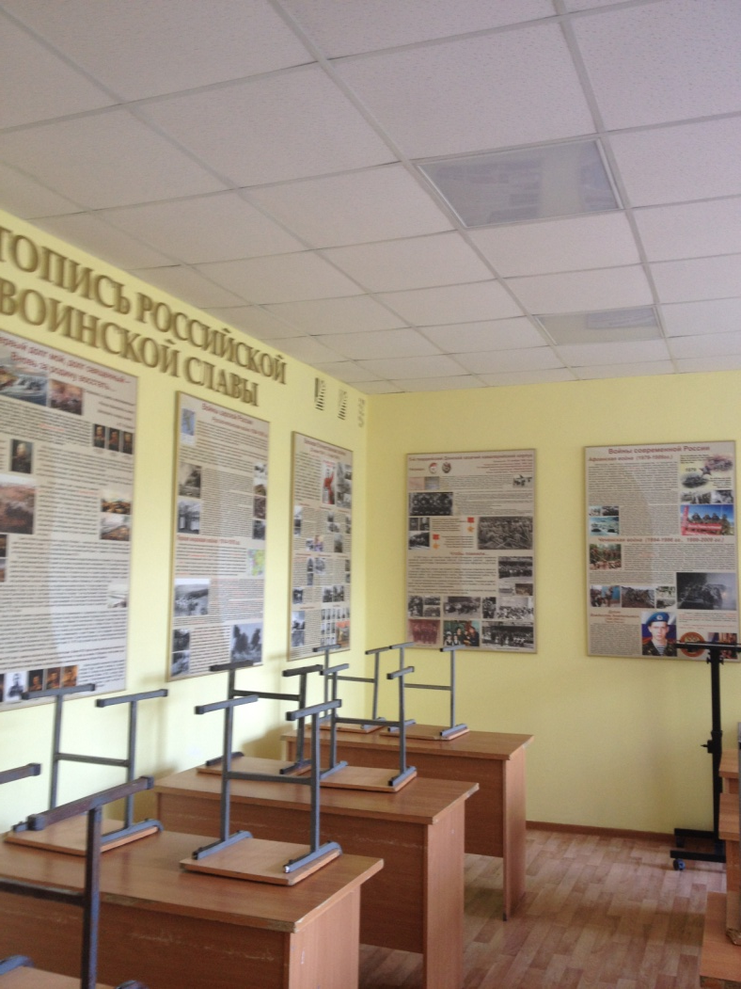
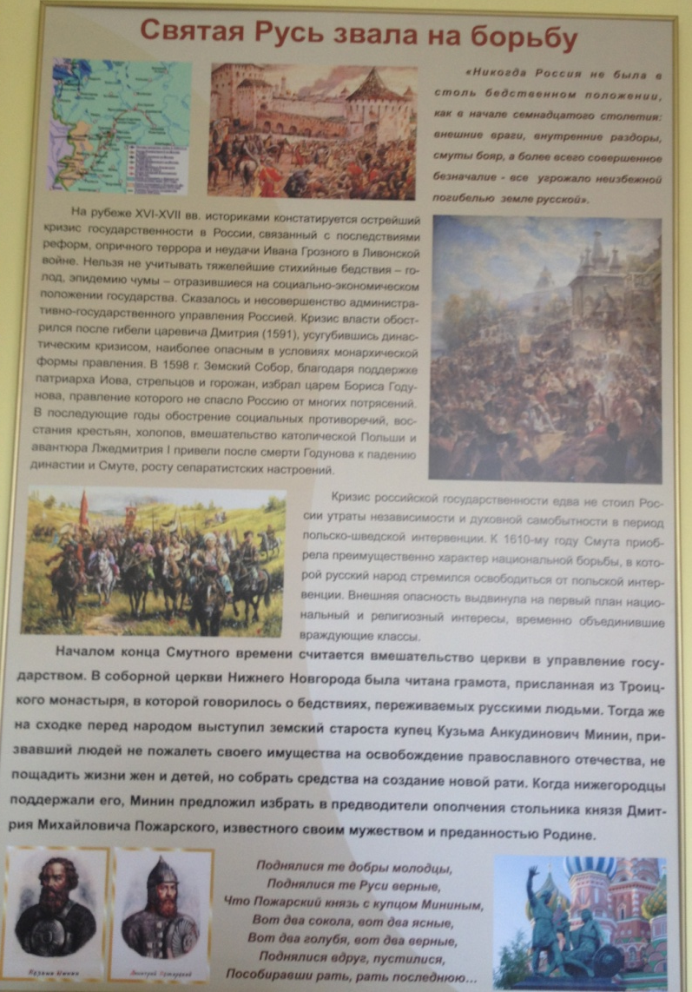
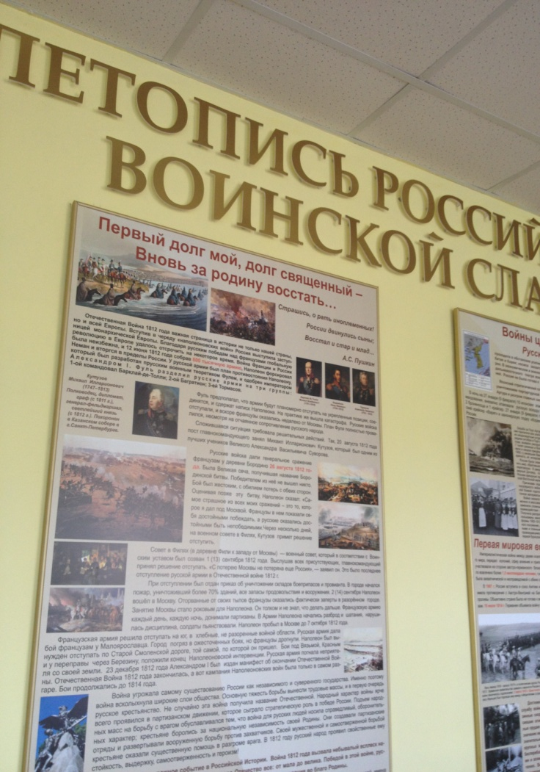


Slide 33


Slide 34




День науки и творчества

Slide 35
Конкурсы. Курская битва

Slide 36



Slide 37


Slide 38
Формирование гражданской идентичности личности посредством реализации внеурочной деятельности
ВТОРАЯ СТУДИЯ.
РУКОВОДИТЕЛЬ СТУДИИ - МАСТРЮКОВА Р.Е.,
учитель ИСТОРИИ МБОУ ГИМНАЗИИ №25
Г. СТАВРОПОЛЬ

Slide 39
Воспитательный потенциал исторического образования, его исключительная роль в формировании российской гражданской идентичности.
На примере истории женского батальона в Первой мировой войне.
Мастрюкова Раиса Евгеньевна

Slide 40
Формирование личности, ответственной перед обществом и государством в процессе обучении истории.
В свете Новой концепции исторического образования
Пятирикова Светлана Николаевна

Slide 41
Воспитательный потенциал внеурочной деятельности в рамках реализации Концепции исторического образования.
Представление опыта работы.
Баевская Н.П.,
учитель истории МБОУ лицея №16, г. Ставрополь.

